Slide 1








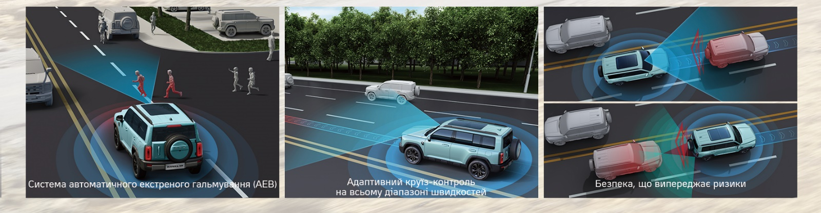
ПРИВІТ, МАЙБУТНЄ
Роздрібна ціна, грн з ПДВ 2026 р.в. |  | TOP
Двигун 1.5 GDIT PHEV (364 к.с., 760 Нм., бензин гібрид) | DHT-3, 4WD | 1 895 000
C1N матовий сірий
РОЗУМНИЙ. КОМФОРТНИЙ. ІНТЕЛЕКТУАЛЬНИЙ.
41E зелений
N1 чорний
C0C сірий
ТЕХНІЧНІ ХАРАКТЕРИСТИКИ
Робочий об'єм двигуна (л) | 1,5 GDIT PHEV
Загальна максимальна потужність | 364 к.с.
Загальний максимальний крутний | 760 Нм
Тип приводу | 4WD
Ємність тягової батареї (кВт·год), кВт*год | 19,09
Витрата пального (комбінований цикл WLTC), л/100 км | 2,2
Габарити (ДхШхВ), мм | 4800х1950х1843
Колісна база, мм | 2738
Прайс-лист є інформативним, не може бути підставою для оплати, не може використовуватися як пропозиція для участі в тендері. Виробник залишає за собою право вносити зміни в конструкцію і / або комплектації автомобілів без попередження. Актуальну ціну уточнюйте у консультантів автоцентрів GWM. Ціни вказані на 18.05.2026 р.

Slide 2






